Slide 1
Lab 3:静的 HTML Web サイト を作成してみましょう

Slide 2
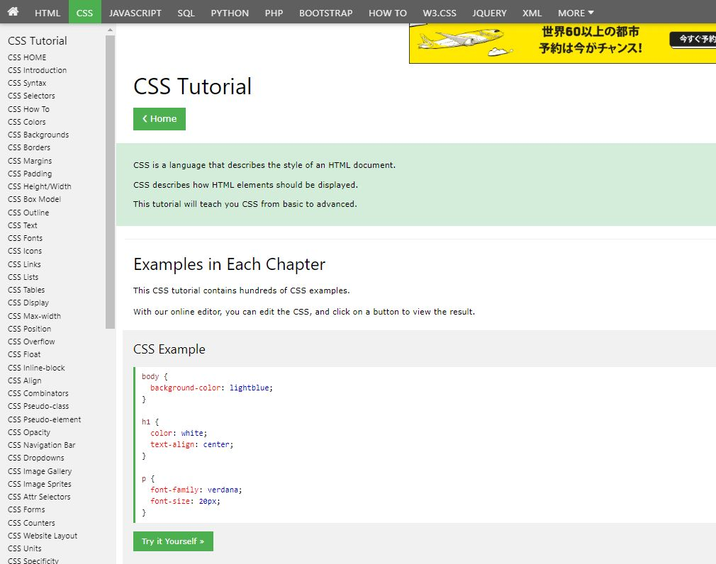
ラボ演習
w3schools.comにアクセスします。
https://www.w3schools.com/css/
Try it yourselfをクリックします。

Slide 3
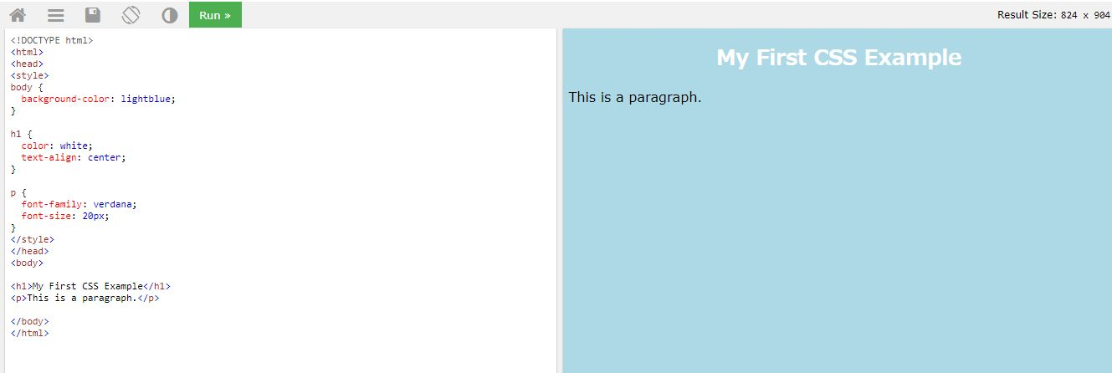
ラボ演習
左にHTMLコードを記載して、Runをクリックすると、右ページに反映されます

Slide 4
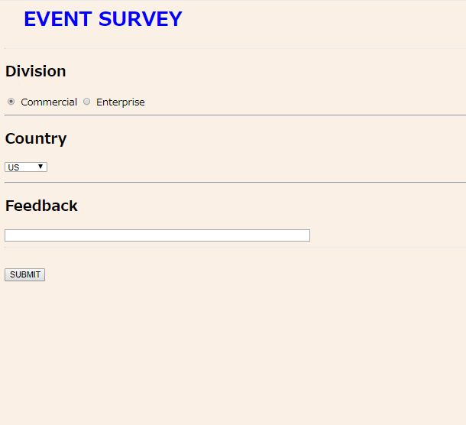
ラボ演習
Survey画面を作ってみましょう！

Slide 5
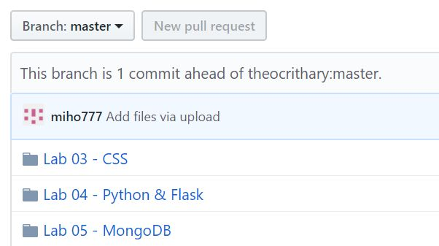
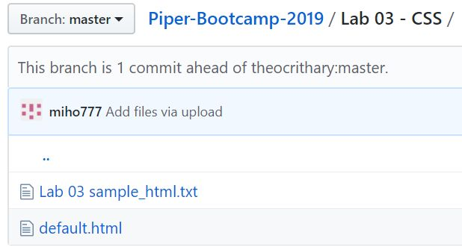
サンプルコード
次のリポジトリからサンプルコードをダウンロードしてください。
https://github.com/miho777/Piper-Bootcamp-2019

